Slide 1
Simulationstræning på Endoskopiafsnit 08-4
16.01.2025
Pia Greel Jensen pgj@regionsjaelland.dk
Uddannelseskonsulent i LæringsLab, Anæstesispl., MVO

Slide 2
Forberedelse til NAS – Plan A-B-C!
Monitoreringsudstyr, ventilationsudstyr, ilt og klargjort sug på stuen
Kendskab til anvendte præparater, doseringer, virkning/bivirkning
Antidoter og HLR-udstyr tilgængeligt i afsnittet
Kan basal luftvejshåndtere og påbegynde HLR
Kend din patient!
Notes:
Alt info taget fra lokale og regionale D4-vejledninger.
D4: 2790130. Kan varetage korrekt observation af sederede patienter + håndtere komplikationer, herunder basal luftvejshåndtering + basal HLR
Kontraindikation: Ingen kendskab til medikamenter anvendt til sedation!

Slide 3
Vurdering af patienten
ASA klassifikation
Konkurrerende lidelser
CAVE
Aktuel medicinstatus
Tidl. Sedation
Planlagt procedure
Notes:
ASA klassificering er en funktionsvurdering af patienten
Patientens vanlige medicin: Eventuelle interaktioner og kontraindikationer, herunder AK-behandling.
Ovenstående faktorer er afgørende for valg af medikament(er)
Ved kronisk opioidbehandling eller opioidmisbrug kan der være behov for højere doser

Slide 4
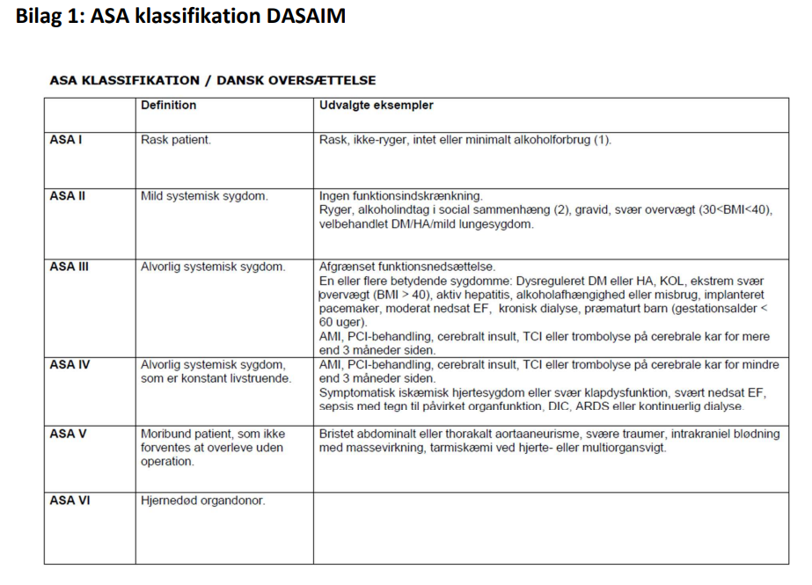
Notes:
NAS anvendes, hvor GA ikke er nødvendig eller er forbundet med en risiko, der ikke står mål med indgrebet.
ASA er en funktionsvurdering af patienten
Patientkategorier:
Patienten risikovurderes af behandlingsansvarlige læge
ASA 1-3 + relative kontraindikationer ift. anvende lægemidler

Slide 5
Monitorering v. NAS
SAT, RF, P, BT + bevidsthed
Anlæggelse af velfungerende pvk
Overvej O2- tilskud
ABCDE optimering
Notes:
SAT > 90 %, RF > 10, Ilttilskud, hvornår?? Behov for O2?. Bevidsthed: vækbar/verbal kontakt?
Husk kirurgisk timeout!

Slide 6
NAS
Sedativa
Benzodiazepin → Midazolam
Angstdæmpning og afslapning
Analgetika
Opioid → Sufentanil
Smertelindring
Kombination af sedativa og analgetika
Udvis forsigtighed ved anvendelse af opioider i kombination med sedativa → potenserer hinanden
Ved kombination → Overvej reduktion af Midazolam dosis med 30 – 50 %, da Sufentanil forstærker den sedative virkning
Notes:
NAS (Non Anæstesiologisk Sedation): Opnå smertelindring og afslapning under procedure.
Note: Evnerne/erfaringen (comfortniveau) hos personalet, der administrerer medikamenterne er vigtigere end selve præparatet…dvs. selvom der skulle anvendes nye præparater med bedre egenskaber og bedre profiler, så er personalets kendskab hertil vigtigste faktor!!!
Derudover kan jeg se følgende forskelligheder vedr. dosering i Midazolam:
Begge jeres lokale instrukser har initial dosis på Midazolam på 2-3 mg ved raske voksne
Den regionale instruks har initial dosis på 1-2 mg ved raske voksne
Jeg har i kompendiet noteret dosen fra jeres retningslinjer.
Vedr. Flumazenil – OBS til ændring i D4:
I samme retningslinje har I noteret, at max. dosis på Flumazenil er 1 mg sv. til 5 ml.
Max. dosis er helt korrekt 1 mg, men da styrken er 0,1 mg/ml er den totale indgift = 10 ml.
Sedationsniveau bestemmes af typen af medikament(er), dosis og patientens følsomhed for medikamentet.

Slide 7
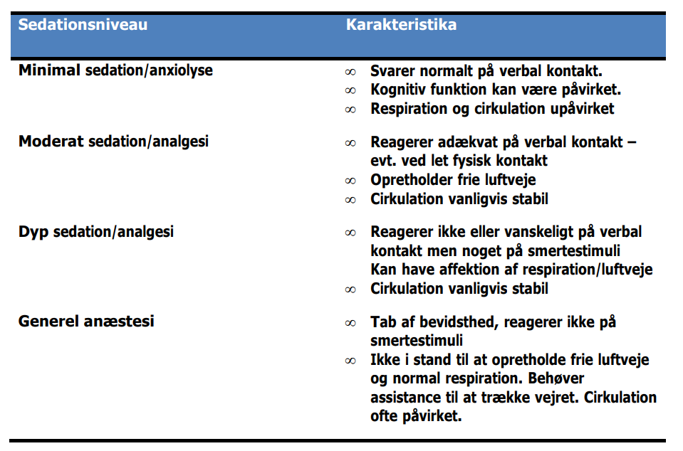
Sedationsgrad af patienten
American Society of Anesthesiologist’s Task Force on Sedation for non-anestesiologists
Notes:
Fordel ved IV-administration: Hurtigt anslag, Forudsigelig, Muligt at titrere, Antidoter.
D4 407422: Sygeplejersken kan selvstændigt via afdelingens delegerede regimer og standardordinationer iværksætte behandling/sedation.

Slide 8
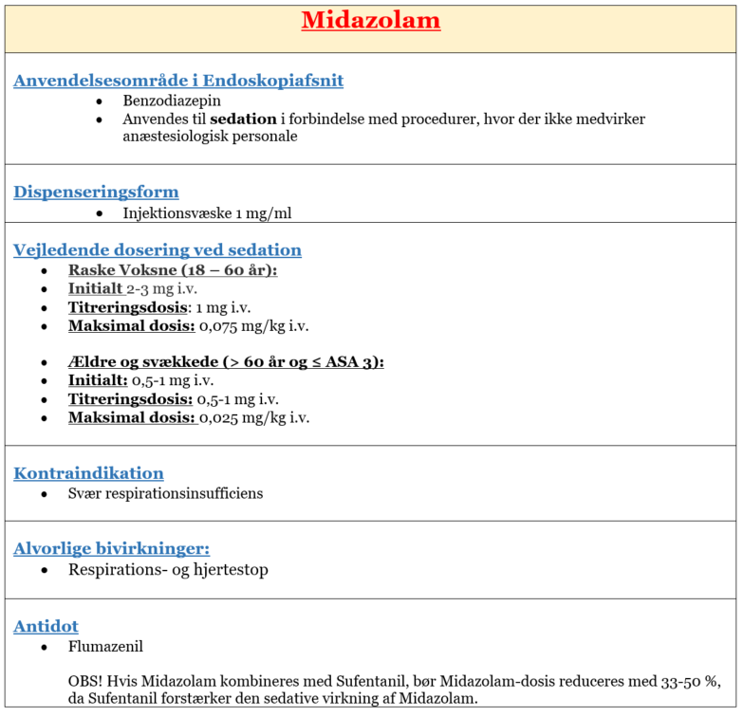
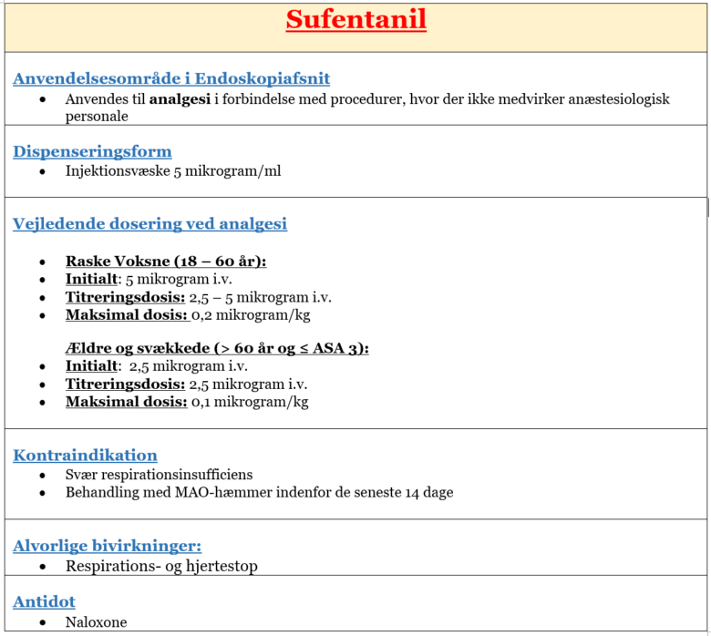
Notes:
Midazolam er hurtigtvirkende og nemmere at titrere end andre benzodiazepiner.
Sedation doseres efter patientens alder, vægt og den forestående procedure. Fx bør en 80 årig kvinde på 50 kg til en gastroskopi kun have 0,5 – 1 mg Midazolam, mens en 20 årig mand på 100 kg ofte kan tåle op til 5 mg Midazolam uproblematisk.
Halveringstiden kaldes også for plasmahalveringstiden, og er den tid, det tager kroppen at halvere koncentrationen af lægemidlet i blodet.

Slide 9
Symptomer ved overdosering
Dyb sedation med bevidsthedspåvirkning
Respirationsinsufficiens/respirationsstop
Sekundært:
Bradykardi/hjertestop
Notes:
Et vasovagalt anfald er den hyppigst forekommende form for besvimelse, som er en reflektorisk fremkaldt langsom puls og dilatation af blodkar med blodtryksfald.
Anfaldet udløses via vagusnerven (10. hjernenerve. Den længste nerve i kroppen). Vagusnerven kontrollerer det parasympatiske nervesystem. Et anfald kan fremkomme ved smertepåvirkning, fx blodprøvetagning, angst, synet af blod eller andre stærke sindsbevægelser. Det fremkaldes særlig let i overfyldte, varme eller dårligt ventilerede rum.

Slide 10
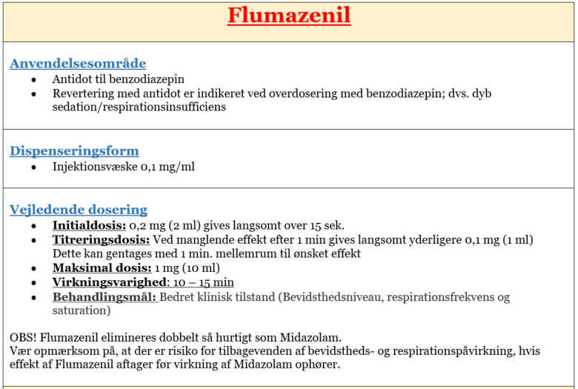
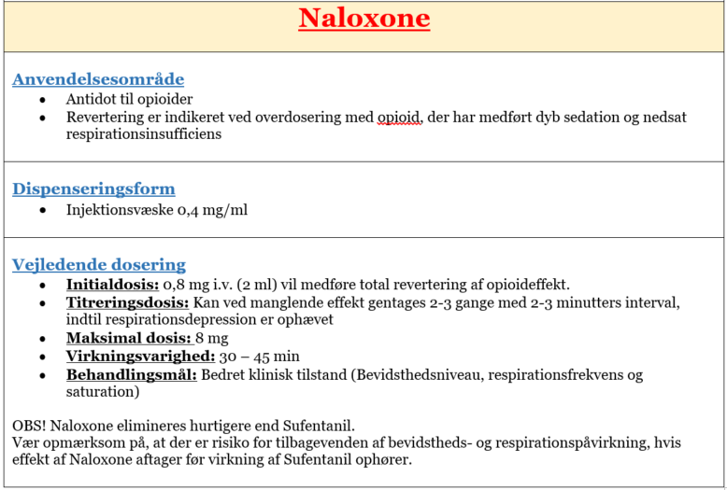
Antidoter
Notes:
OBS! I Endoskopien findes der ikke delegerede regimer for sygeplejerskerne til antidoter, da der altid vil være en læge tilstede i kritiske situationer.
+ ABCDE optimering → evt. kald anæstesien

Slide 11
Definition på hjertestop
Bevidstløs
OG
Fravær af normal vejrtrækning
Notes:
Helt basic…en person har hjertestop, HVIS personen er livløs og ikke trækker vejret normalt.
Se-føl-lyt

Slide 12
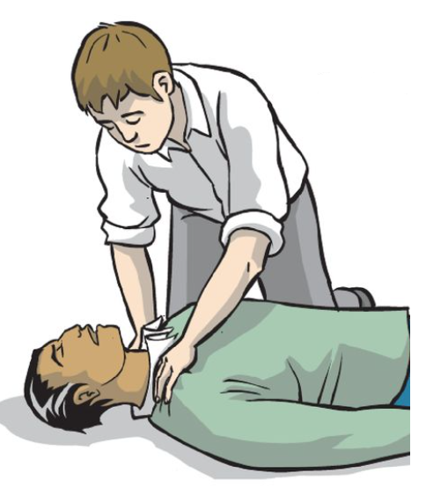
ER PERSONEN BEVIDSTLØS?
Tal højt: ”Er du vågen?”
Rusk let i patientens skuldre

Slide 13
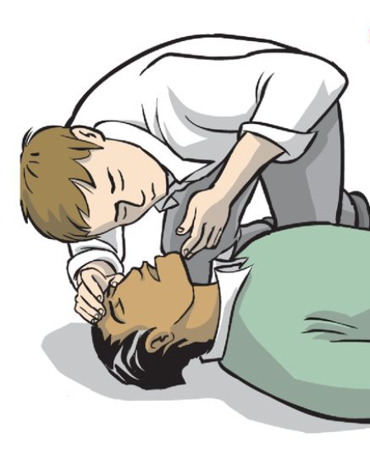
NORMAL VEJRTRÆKNING?
Se - Hæver thorax sig?
Føl - Kommer der varm luft?
Lyt - Er der respirationslyde?
Notes:
Agonal vejrtrækning opstår, når en person har hjertestop. Det betyder, at personen enten gisper, trækker vejret langsomt eller støjende på grund af reflekser fra hjernen. Er du i tvivl, om personen trækker vejret eller har agonal vejrtrækning, skal du påbegynde hjertelungeredning med det samme. Du kan ikke gøre skade.
DET SPECIELLE PÅ ENDO ER: PT. KAN VÆRE TUNGT SOVENDE!

Slide 14
TILKALD
HJÆLP
GIV BESKED OM FØLGENDE:
At der er hjertestop
Sted for hjertestop: Endoskopien 08-4, stue X)
Ved hjertestop:
Ring lokal 8 44 44
Afvent svar
Igangsæt HLR
Send en ekstra person ud og hent hjertestarter + rød hjertestopspand
Send en ekstra person ud for at vise vej for hjertestopholdet

Slide 15
HLR til VOKSNE
START
30 Kompressioner
2 Indblæsninger
30 : 2
Tryk 5 -6 cm
Hjertemassage 100 - 120 tryk / min
Tid til ”Recoil”
Minimer afbrydelser
Notes:
Evt. spørg ud i plenum, hvordan de vil gøre.
Voksne: Start med 30 kompressioner. ”Håndrod” midt på sternum. Etc.
Dernæst 2 indblæsninger. Fortsæt i ratio 30:2.
Hvis man KUN er en person: prioriter massage!!
Kilde: Genoplivning.dk. Guidelines 2015 danske resume.

Slide 16
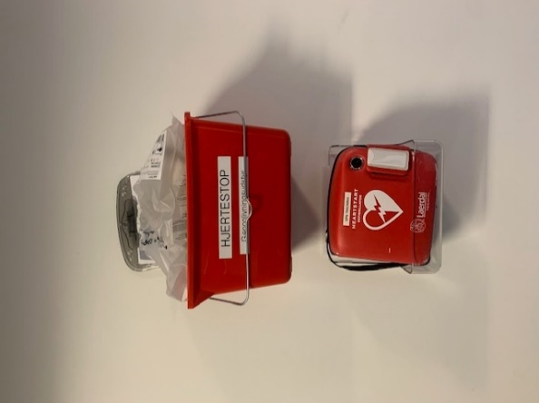
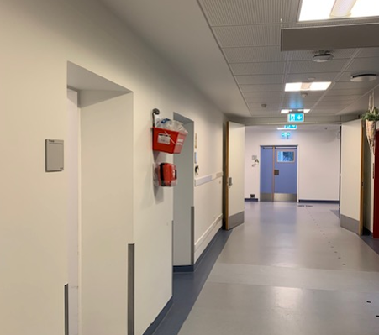
Så snart en hjertestarter er til stede…
Sig højt: ”Hjerterstarter på stuen”
Prioritér påsætning
under pågående HLR
Minimer afbrydelsestiden

Slide 17
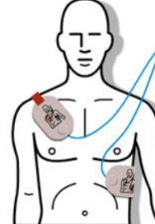
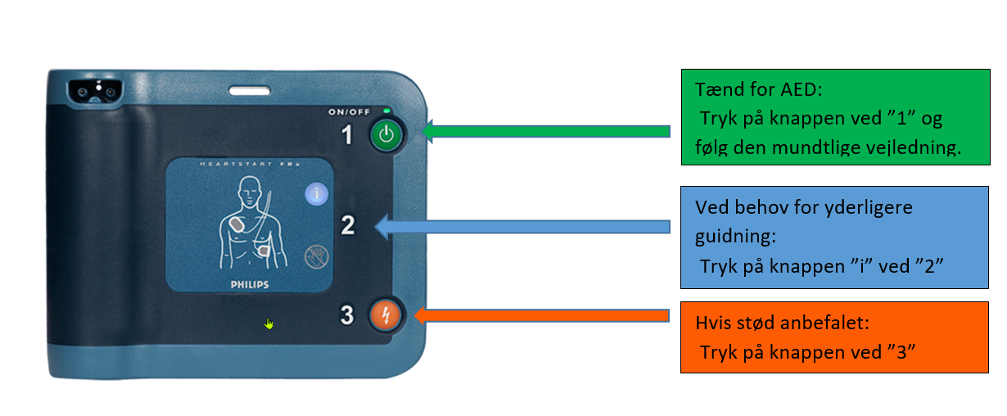
VOKSNE
Notes:
Fortæl lidt om hvad der er i kassen. Pictogram.
Send evt. AED´en rundt samtidigt.

Slide 18
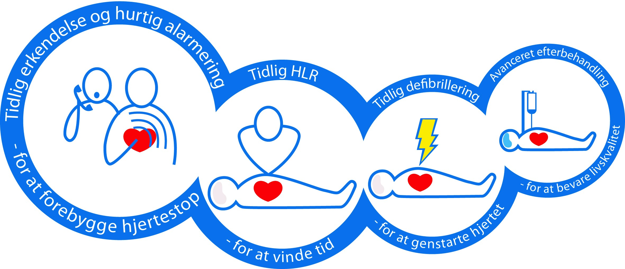
OPSUMMERING!!
Bevidstløshed og fravær af normal vejrtrækning er tegn på hjertestop
Tidlig start af kvalitetshjertemassage øger overlevelsen
HLR hos voksne 30:2
Minimer pauserne i massagen
Tidlig defibrillering ved stødbare rytmer øger overlevelsen

Slide 20
Vær opmærksom på kommunikationen!
… 70-80% af indrapporterede UTH i sundhedssektoren skyldes menneskelige faktorer!
Dårlig/mangelfuld kommunikation/samarbejde udgør størstedelen
Notes:
Det er også vigtigt, at have en god kommunikation omkring den procedure der skal udføres inkl. forventninger til sedationsgrad og tidsrammen for proceduren. Det er derfor særlig vigtigt, at give omhyggelige oplysninger til anæstesipersonalet. Det er endvidere vigtigt at give god information i løbet af proceduren, og specielt hvis dele af den procedure der foretages forventes at være særligt smertefulde, så der kan gives analgetika på det rigtige tidspunkt undervejs.

Slide 21
Bradykardi og BT-fald – hvad gør I?
Patienten udvikler BT-fald og bradykardi <45/min. samt utilpashed pga. smerter?
Afbryd koloskopien / tilkald læge på endoskopien
Hvis ikke patienten retter sig → Giv Atropin 0,5 mg. i.v.
→Behandlingsmål: Revertering af bradykardi
Max. delegerede dosis til spl.?
→Maximalt 1 mg Atropin i.v.
Ved hjertestop?
Kald hjertestop 8-4444
Opstart basal HLR 30:2
Ekstra person henter hjertestarter
Notes:
BT-fald > 25 % af udgangsværdi
Et vasovagalt anfald er den hyppigst forekommende form for besvimelse, som er en reflektorisk fremkaldt langsom puls og dilatation af blodkar med blodtryksfald.
Anfaldet udløses via vagusnerven (10. hjernenerve. Den længste nerve i kroppen). Vagusnerven kontrollerer det parasympatiske nervesystem. Et anfald kan fremkomme ved smertepåvirkning, fx blodprøvetagning, angst, synet af blod eller andre stærke sindsbevægelser. Det fremkaldes særlig let i overfyldte, varme eller dårligt ventilerede rum.
Anvendelsesområde i Endoskopiafsnit
Atropin anvendes ved tilstande med akut opstået bradykardi (puls <45) og blodtryksfald (> 25 % af udgangsværdi)
Virker hæmmende på det parasympatiske nervesystem
Ophæver vagusbetinget bradykardi og medfører accelererende hjertefrekvens
Bradykardi-algoritmen

Slide 22
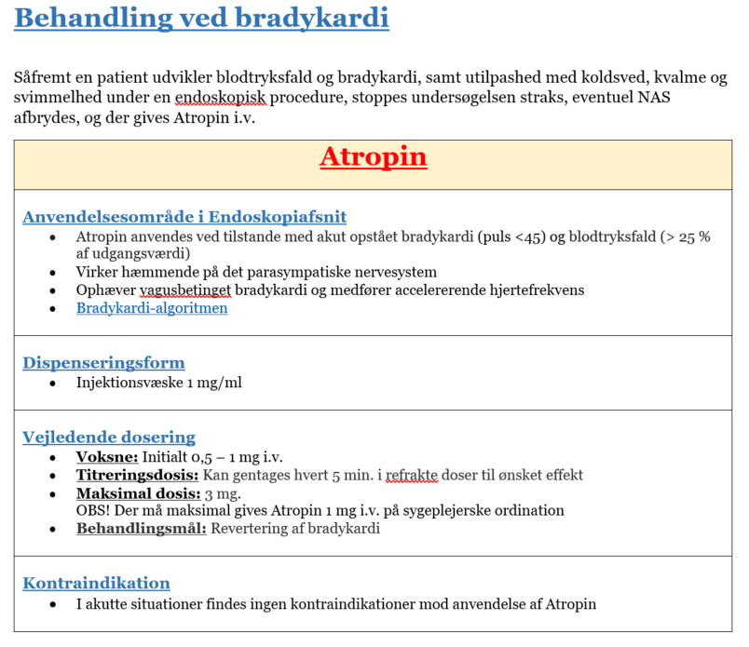
Behandling ved bradykardi

Slide 23
Anafylaktisk reaktion
Fjern om muligt eventuelle udløsende årsag (fx. medicin)
Ilt 5 – 10 l/min
Trendelenburg
Bolus 500 ml NaCl i.v. Herefter 1-2 l i.v.
Hent bakken til anafylaktisk shock
Anafylaktisk reaktion - flow.pdf
Anafylaksi kan føre til en akut, livstruende tilstand
→ ubehandlet → shock og død.
Gradvis udvikling – sekunder til minutter
ANAFYLAKSI MISTÆNKES VED:
Hud- og/eller slimhindesymptomer
(generaliseret kløe, flushing, urticaria, angioødem)
Luftvejs- og/eller vejrtrækningsproblemer (synkebesvær, hæshed, stridor, dyspnø, bronkospasme, cyanose, respirationsstop)
Blodtryksfald (takykardi, synkope, konfusion, inkontinens, kollaps)
Ved anafylaksi responderer alle symptomer på Adrenalin i.m., som er den primære og vigtigste behandling!
VED ANAFYLAKTISK REAKTION
Voksne: 0,3 mg Adrenalin i.m. = 0,3 ml
Gives umiddelbart efter symptomdebut
Dosis kan gentages efter 5-10 min ved utilstrækkelig effekt
Notes:
Spørg altid til cave.
Hurtig og adækvat behandling med Adrenalin i.m. er afgørende for prognosen og chancen for overlevelse.
Fødevarer, lægemidler og insektgift er hyppigste årsager til anafylaksi.
universel intens kløe (obs. håndflader, fodsåler og behårede hudområder
Op imod 20% af patienter med anafylaksi har ikke hudsymptomer.

Slide 24
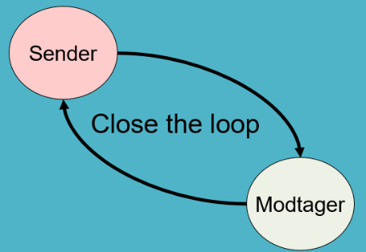
Vær opmærksom på kommunikationen
… 70-80% af indrapporterede UTH skyldes menneskelige faktorer!
Dårlig/mangelfuld kommunikation/samarbejde udgør størstedelen
Tal tydeligt, så misforståelser undgås
Brug navn og funktion
Vær direkte
Gentag ved mindste tvivl
Gør sætninger færdige
Notes:
Det er også vigtigt, at have en god kommunikation omkring den procedure der skal udføres inkl. forventninger til sedationsgrad og tidsrammen for proceduren. Det er derfor særlig vigtigt, at give omhyggelige oplysninger til anæstesipersonalet. Det er endvidere vigtigt at give god information i løbet af proceduren, og specielt hvis dele af den procedure der foretages forventes at være særligt smertefulde, så der kan gives analgetika på det rigtige tidspunkt undervejs.

Slide 25
Prætest…

Slide 26
Hvis en hjertestarter har været anvendt…
1
2
3
4
Afsprit / rengør
Hjertestarter + beholder
Afmonter batteriet
Aflever i receptionen
En ny udleveres. Placeres på gangen
Notes:
Når AED har været anvendt, fjern batteri, sprit af og aflever til reception til nulstilling og hent ny. Sæt på plads igen.
Brugte pads kasseres, put det hele i en lukket pose. Husk at det gule mellemstik er flergangs og bæres af teamleder/medicinsk læge sammen med vagttelefon.

Slide 28
Særligt for Endoskopiafsnittet:
‘Læger og andet personale, der udfører sedation, skal have kendskab til de lægemidler, der anvendes, have kendskab til antidoter og hvorledes sedationsniveauet ophæves, ligesom de skal være uddannet i at håndtere komplikationer, herunder genoplivningsteknikker’
D4 217227: Sedation af patienter uden medvirken af anæstesiologisk personale (Regional retningslinje)
Notes:
Endoskopi specielt afsnit: Udfører analgesi og sedation NAS, som det eneste afsnit på sygehuset.Tværregionalt dokument
Lægemidler til sedation og smertestillende i forbindelse med koloskopier: Lægemidlernes virkemåde, bivirkninger og antidot ved overdosering
Kommer ikke til at gå i dybden hermed, men få genopfrisket jeres viden.
Sygeplejersken skal forud for undersøgelsen i dialog med patienten orientere sig omkring patientens vanlige medicin i forhold til eventuelle interaktioner og kontraindikationer, herunder AK-behandling.
Sygeplejersken skal indhente information fra patienten om cave/ingen cave og dokumentere dette i journalnotatet.

Slide 29
Hvad gør I, hvis:
Den sederede patient bliver ukontaktbar med faldende RF og SAT?
ABCDE: Nasal O2 + antidot i.v.
(Overvej) Afbryd undersøgelse / tilkald læge
Ved udebleven effekt af antidot → medførende respirationsstop?
Opstart ventilation med Rubens ballon
Gentag antidot (overvej at supplere med anden antidot)
Notes:
Flumazenil (0,1 mg/ml): 0,2 mg, langsomt over 15 sek.
Naloxone: (0,4 mg/ml): 0,8 mg
Beh. Mål: Bedret klinisk tilstand (Bevidsthedsniveau, RF og saturation)

Slide 30
D4 Krav til Endo-personale:
Indgående kendskab til medikamenters virkning og bivirkning
Kan varetage korrekt observation af sederede patienter
Kendskab til antidoter
Kan håndtere komplikationer, herunder basal luftvejshåndtering + basal HLR
(D4: D4 279013 D4 407422 D4 217227 D4 379859 D4 636733)
Notes:
D4 279013: NAS anvendes til Kolo, sigmoideaskopi, gastroskopi, gastroskopi, ERCP → Lokal retningslinje → følger den regionale retningslinje.
Lægen og sygeplejersken, der varetager NAS, skal indenfor de sidste 2 år have gennemgået sygehusets kursus i avanceret genoplivning (se retningslinje fra Holbæk Sygehus - Hjertestopundervisning), hvilket skal kunne dokumenteres.

Slide 31
Hjertestarter - AED (Automatisk Extern Defibrillator) + Hjertestopsspand
Notes:
D4 379859: Genoplivningsudstyr, ilt og sug, kontrol af
Gældende for Afsnit 08-4 Endoskopiafsnit
I afsnittet findes hjertestarter og rød hjertestopspand med udstyr til genoplivning på gangen overfor skyllerummene.
På hver af de seks endoskopistuer og i hvilestuen findes éngangsudstyr til maskeventilation og
udtræk til ilt og sug. På hver endoskopistue og i hvilestuen skal der være klargjort svagt sug og udstyr til iltbehandling.
Nyt éngangsudstyr til maskeventilation og hepafilter hentes i sengeafsnittet.

